Slide 1
Образование химических связей

Slide 2
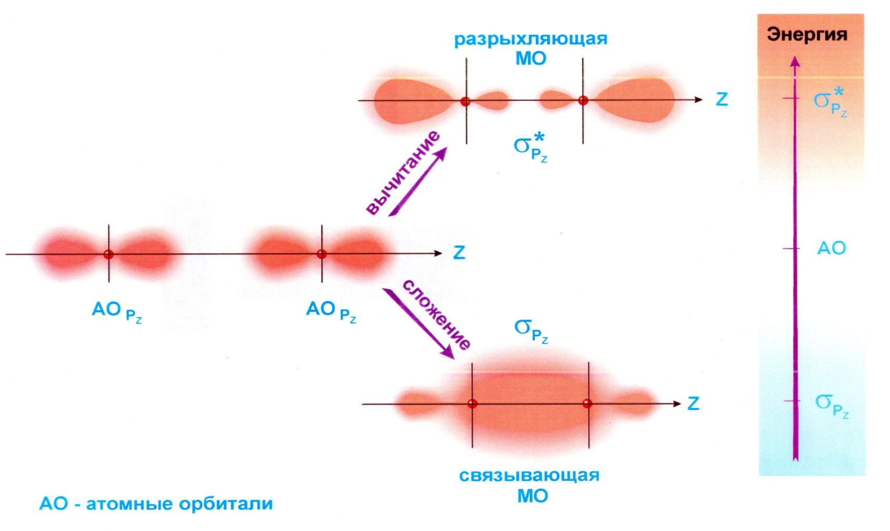
Молекулярные σ-орбитали

Slide 3
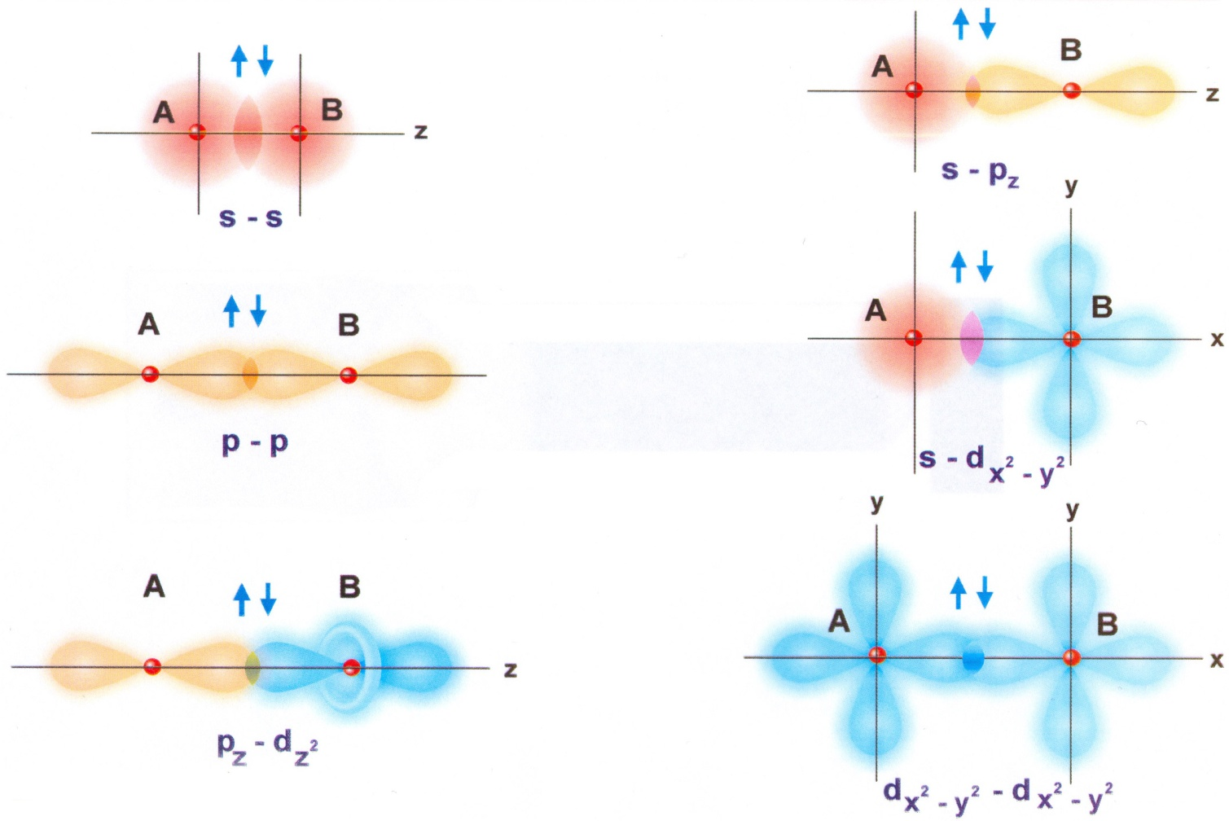
Виды σ-связей

Slide 4
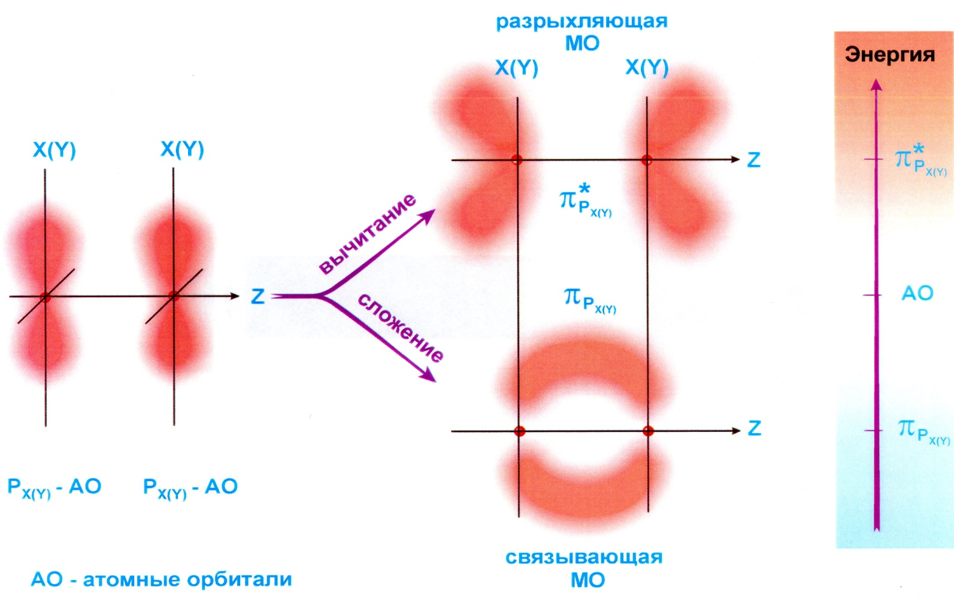
Молекулярные π-орбитали

Slide 5
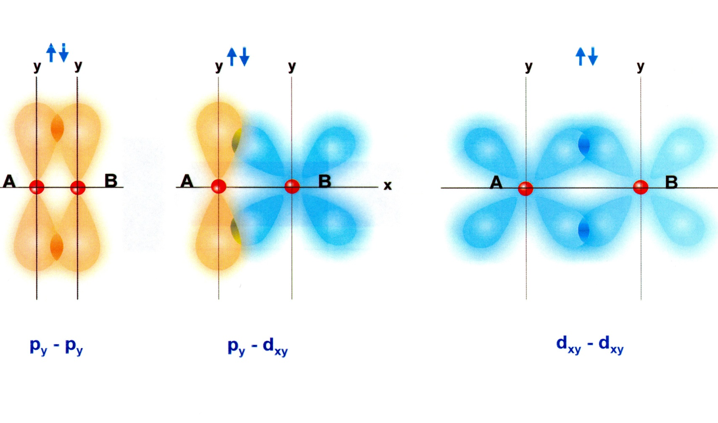
Виды π-связей

Slide 6
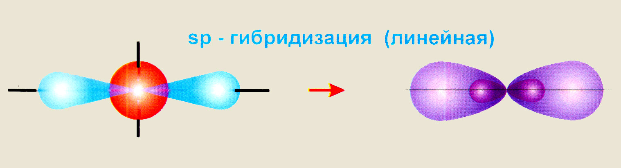
Гибридизация электронных орбиталей

Slide 7
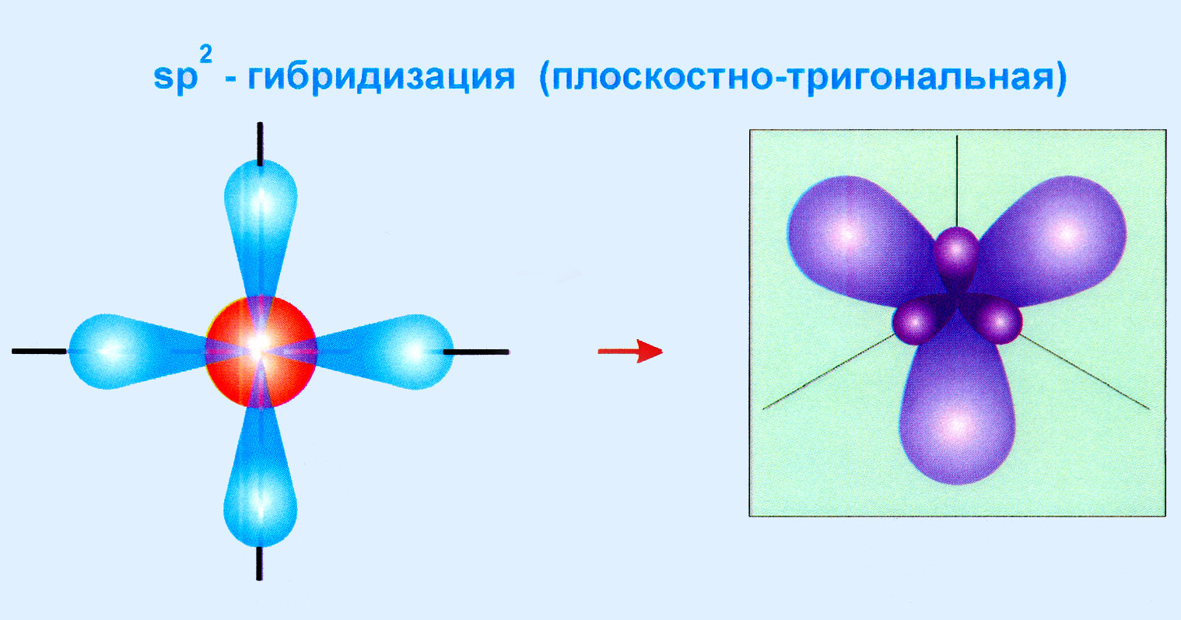
Гибридизация электронных орбиталей

Slide 8
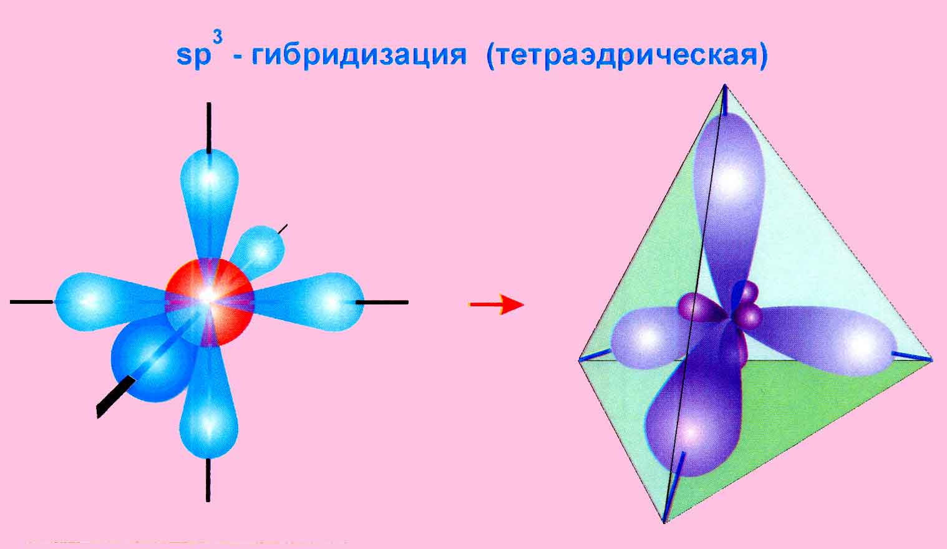
Гибридизация электронных орбиталей

Slide 9
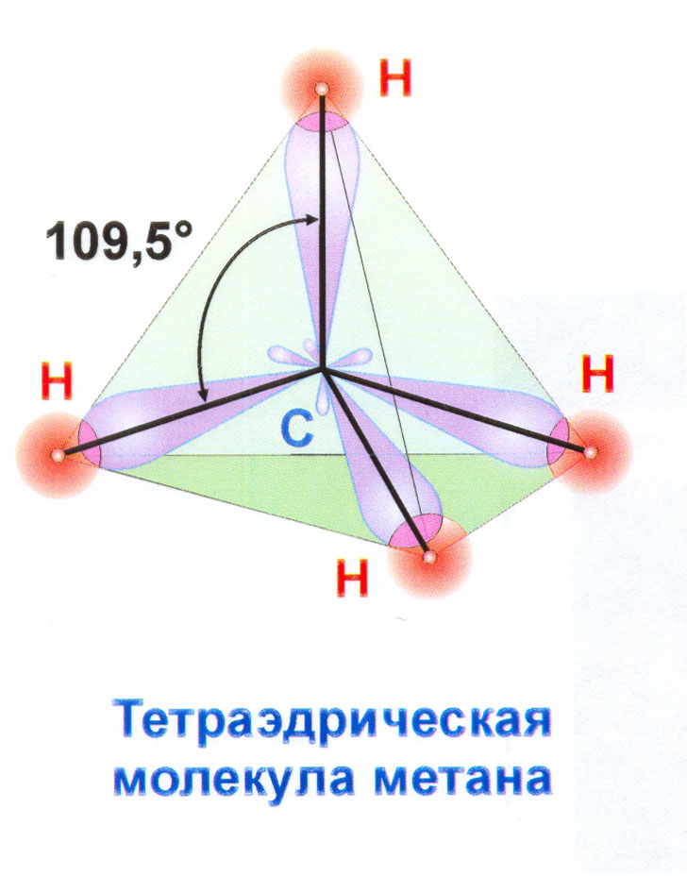
Образование связей в молекуле СН₄

Slide 10
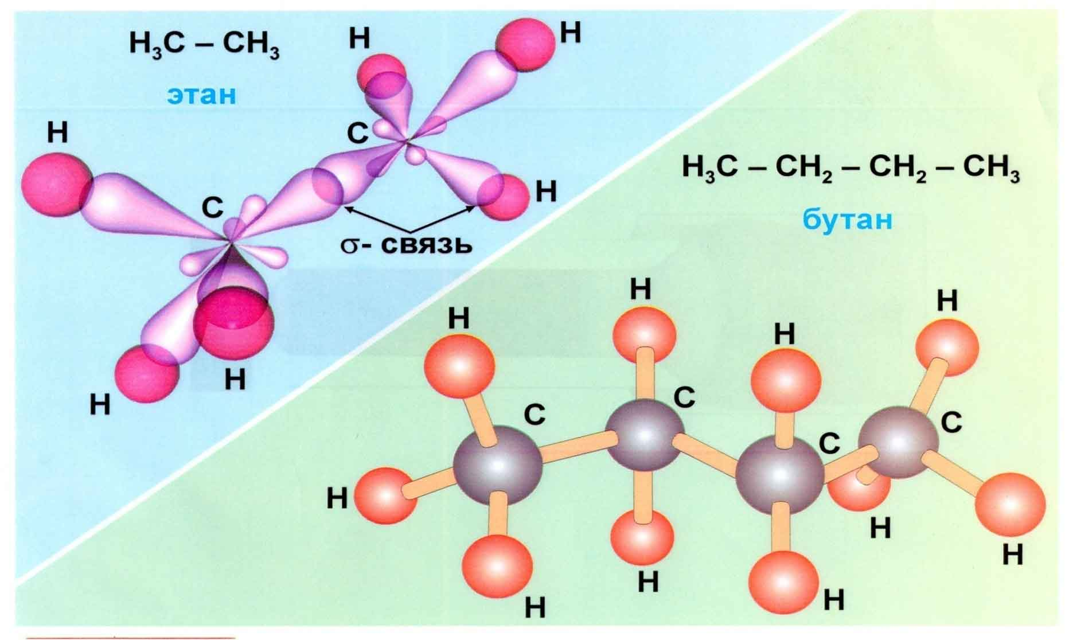
Образование химических связей в молекулах гомологов метана

Slide 11
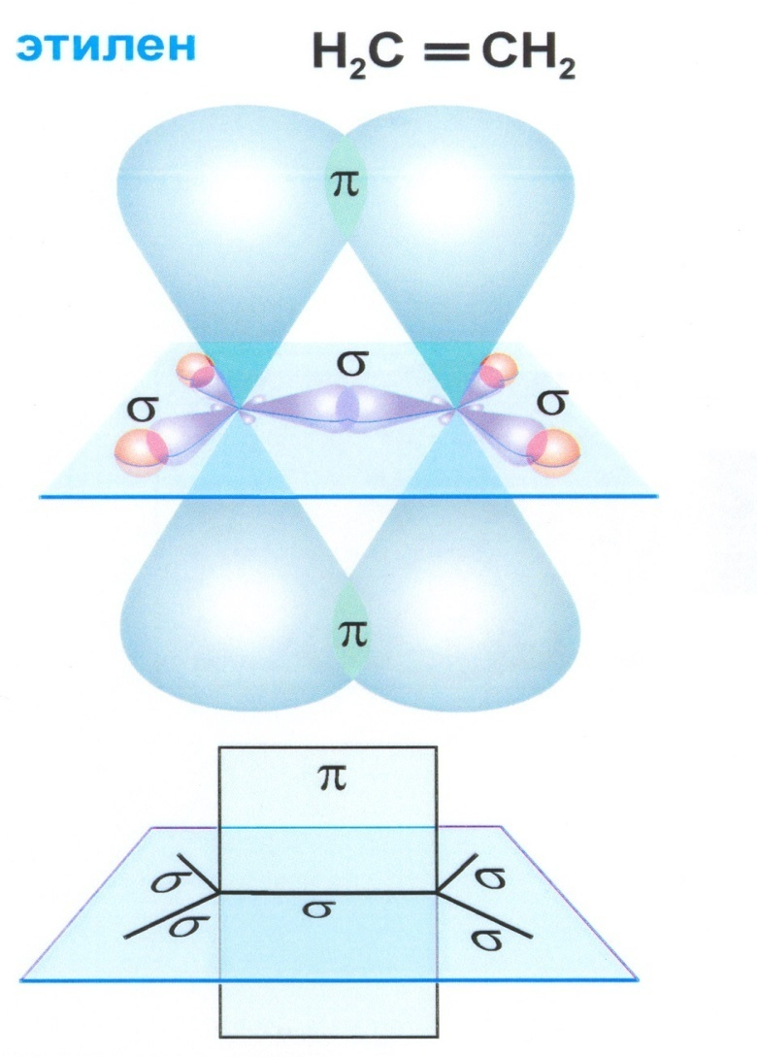
Образование химических связей в молекуле этилена

Slide 12
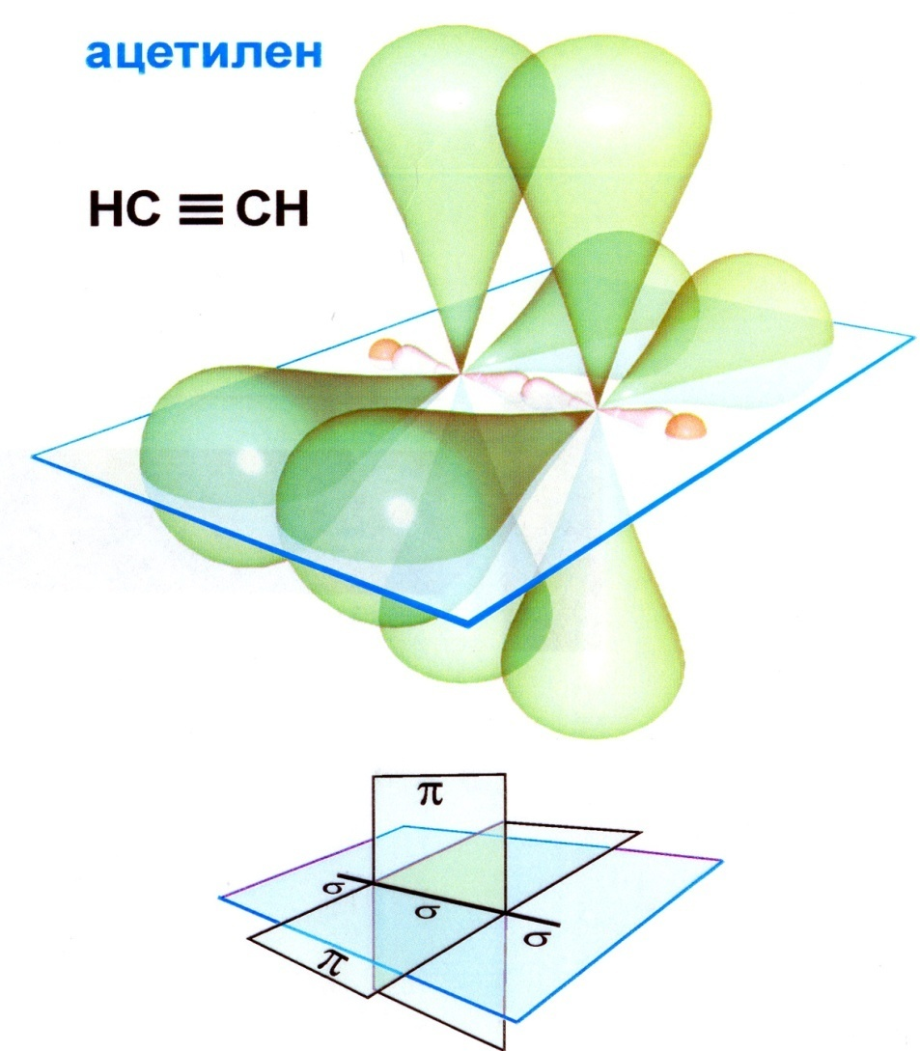
Образование химических связей в молекуле ацетилена

Slide 13
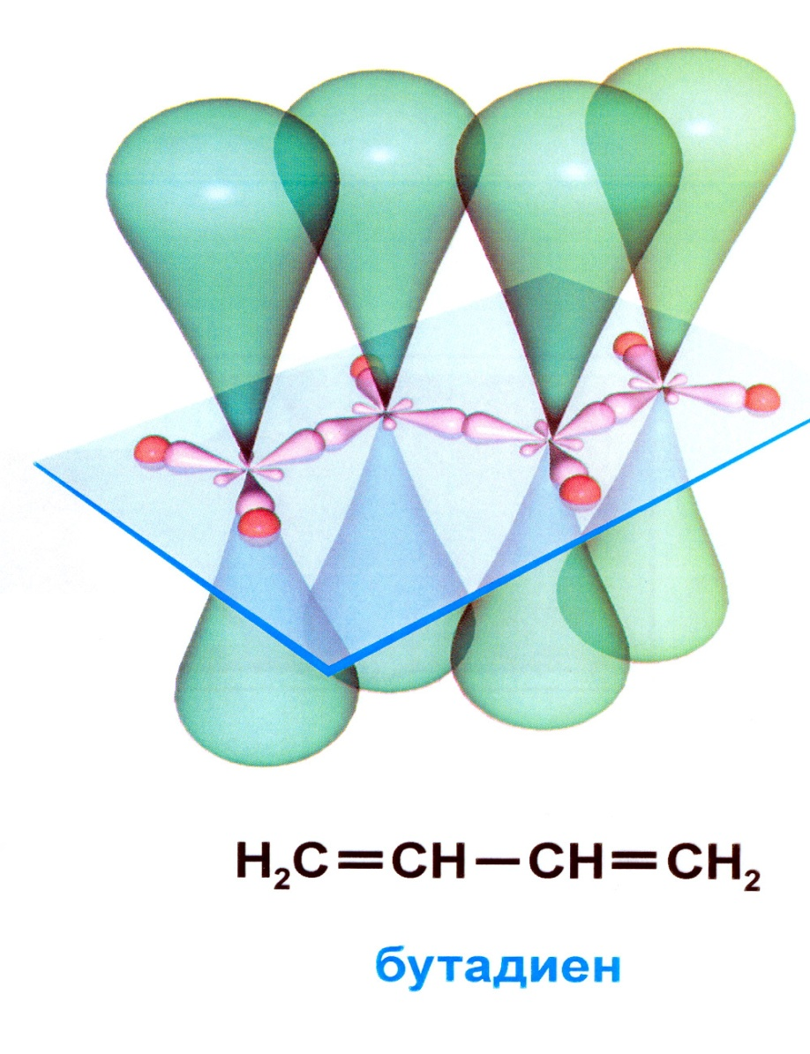
Образование химических связей в молекуле бутадиена

Slide 14
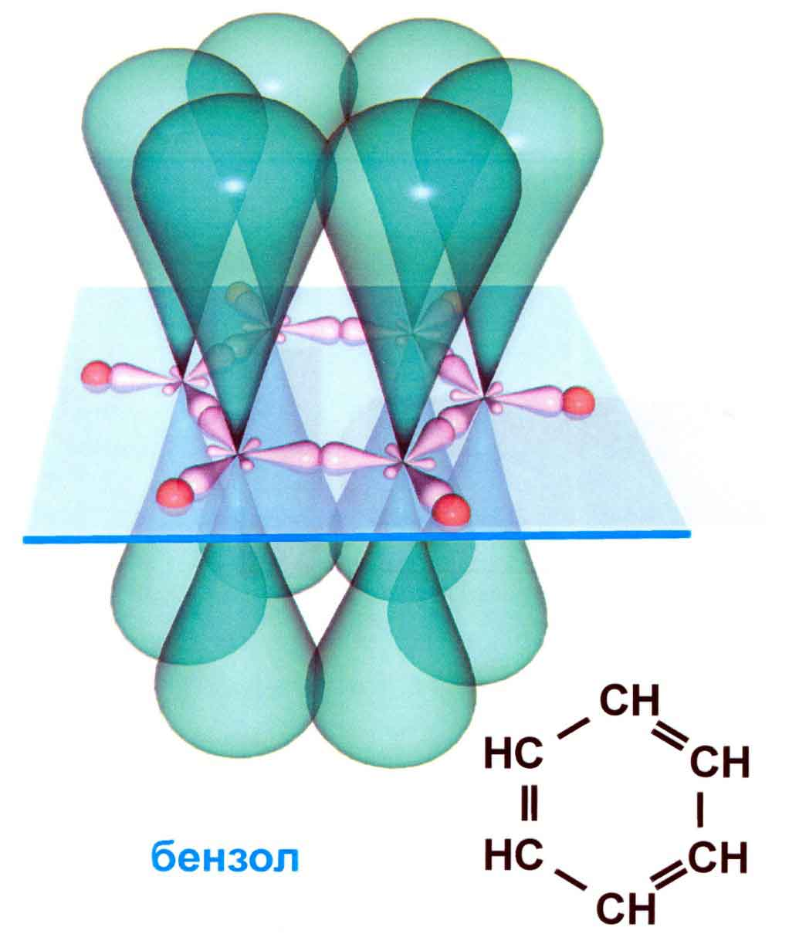
Образование химических связей в молекуле бензола

Slide 15
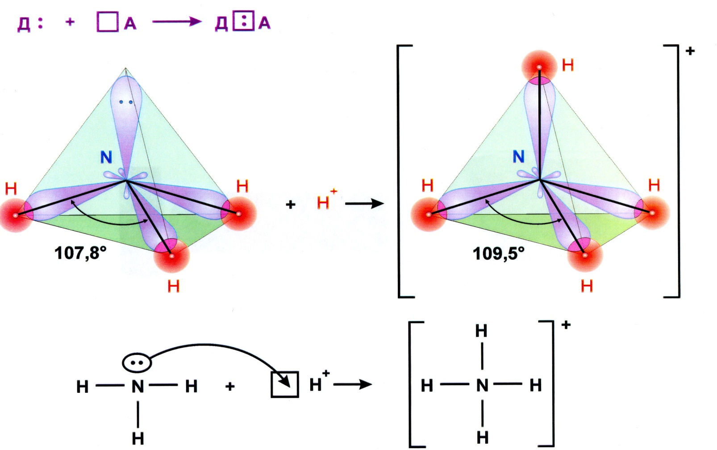
Донорно-акцепторная связь

Slide 16
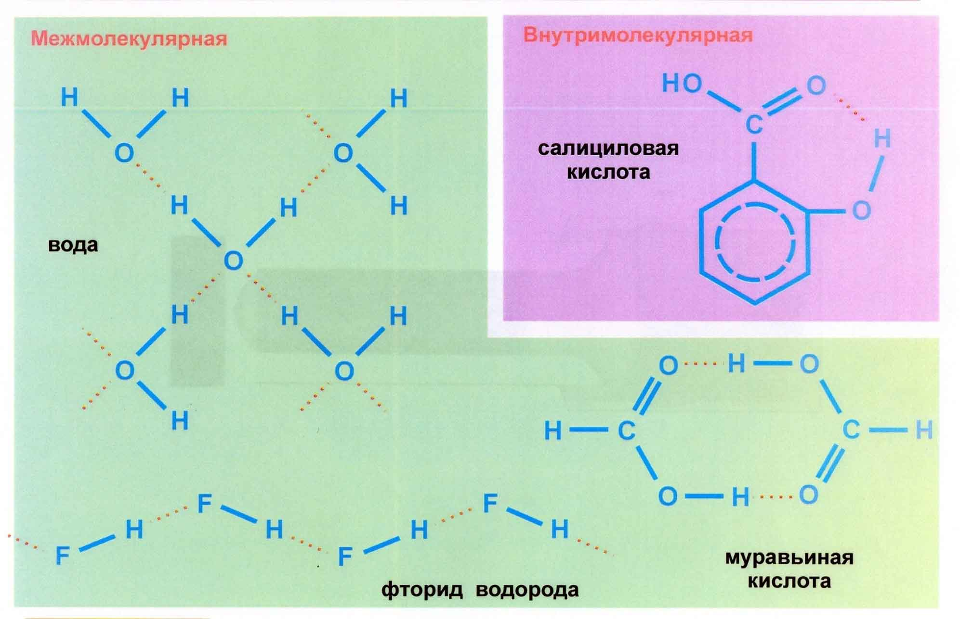
Водородная связь

Slide 17
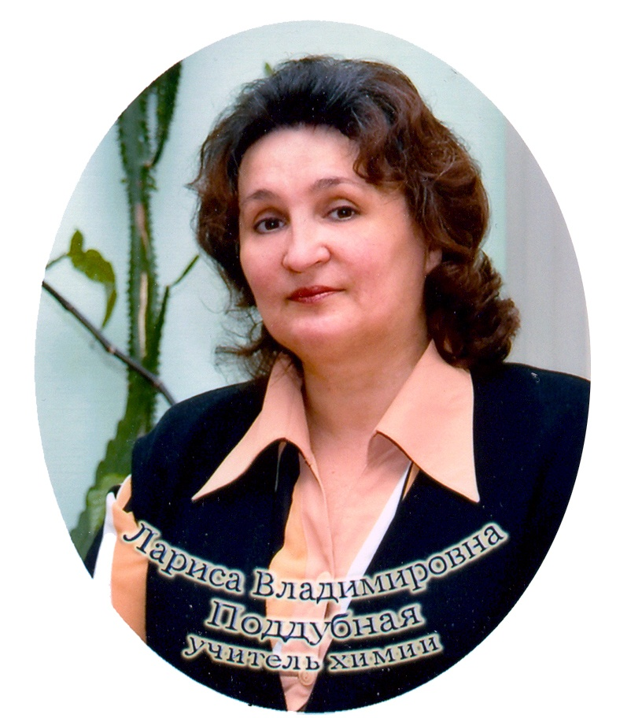
Работу выполнила учитель химии и биологии
ГОУ ЦО № 1436
Поддубная
Лариса
Владимировна

